Slide 1
Számítógép sztori
www.eet.bme.hu
Dr. Mizsei János

Slide 2
Források:
https://www.livescience.com/20718-computer-history.html
https://www.livescience.com/technology/computing/quantum-computers-are-here-but-why-do-we-need-them-and-what-will-they-be-used-for
https://player.slideplayer.hu/25/8056664/#
https://www.kobakbt.hu/jegyzet/inftort/inftort.htm

Slide 3
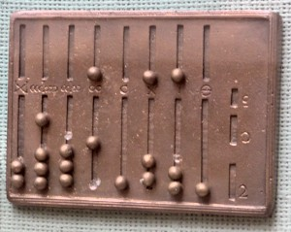
Őskor
Eszközöket kb. 300 000 éve használ az emberiség, míg a számfogalom kb. 30 000 éves
Ókor
Az első ismert mechanikus számológép, az abakusz, kb. 5000 éves
Középkor:
megszaporodtak a számítási feladatok
Az alapok megvannak: adatbevitel (karcolás, írás), aritmetika (a műveletvégzés), memória (a számítás eredménye megmarad)

Slide 4
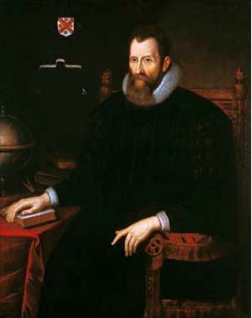
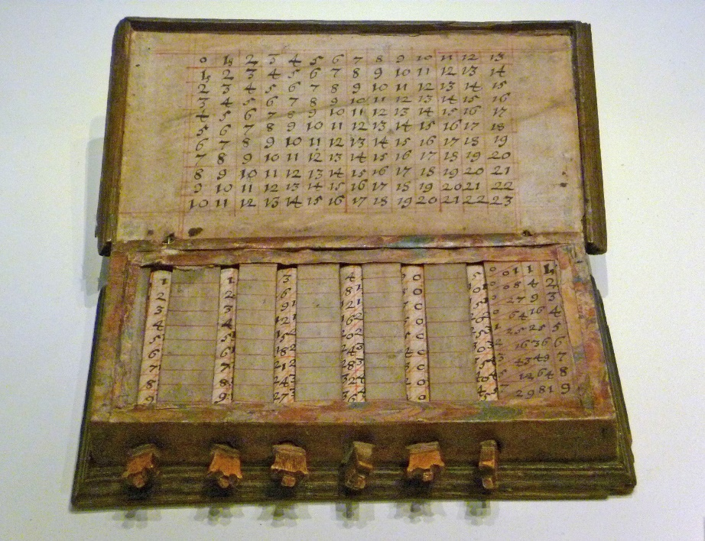
Munkássága:
teológia
fegyverek, harci szekerek…
logaritmus
tizedestörtek jelölése
Napier csontok
John Napier
1550-1617

Slide 5
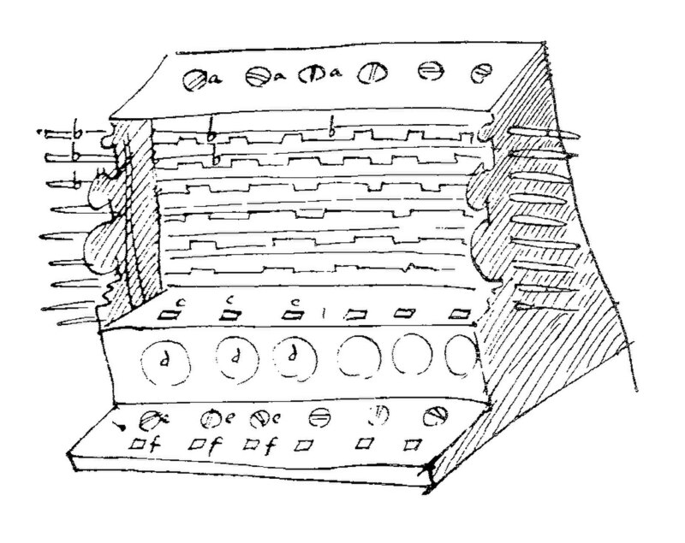
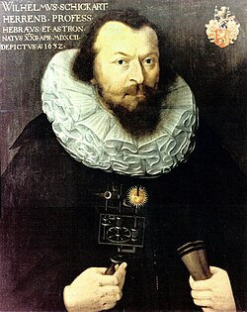
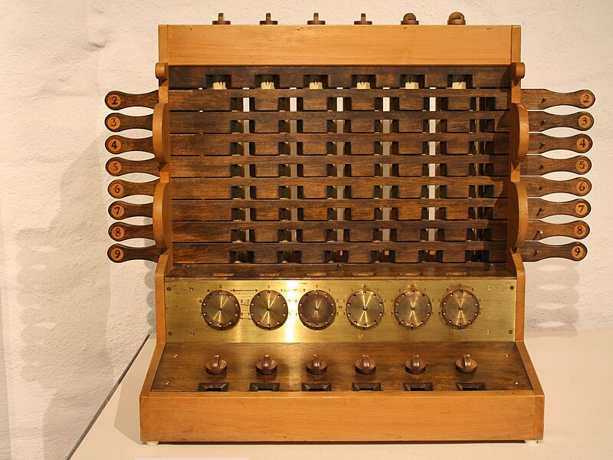
1623-ban Schickard építette az első automatikus számológépet, aminek a számoló óra nevet adta, hogy megkönnyítse a csillagászati számításokat.
Wilhelm Schickard
1592-1635

Slide 6
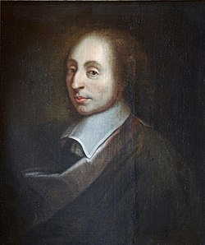
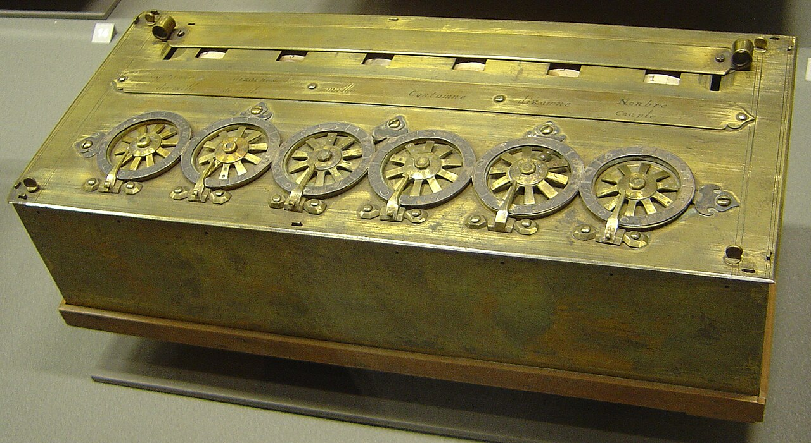
Pascal számológépe (1652)
A tízes számrendszerre épül, 8 jegyű számokat tud maximálisan kezelni. Olyan nagy népszerűségnek örvendett a korban, hogy elkezdték sorozatban gyártani. E géptípusból mára körülbelül 50 maradt fenn.
Blaise Pascal
1623-1662

Slide 7
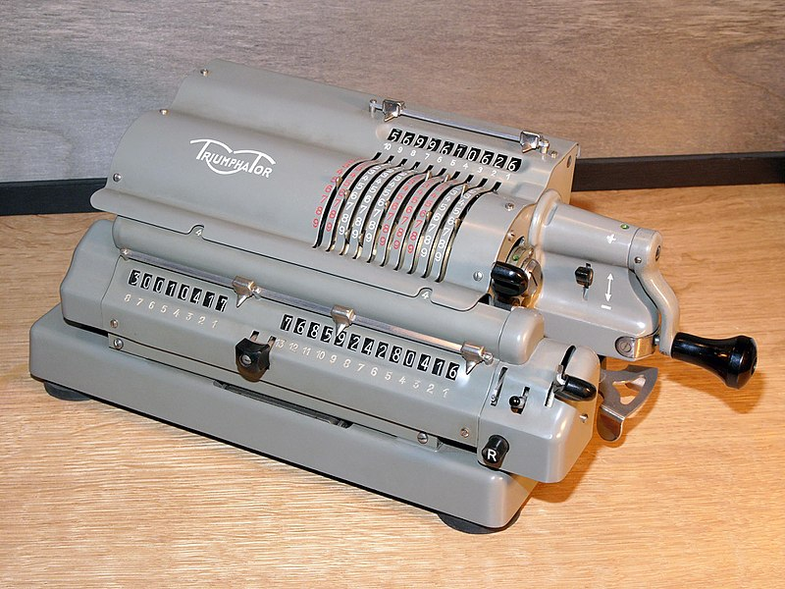
Egy NDK-beli mechanikus számológép 1958-ból

Slide 8
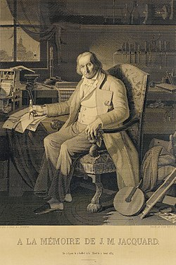
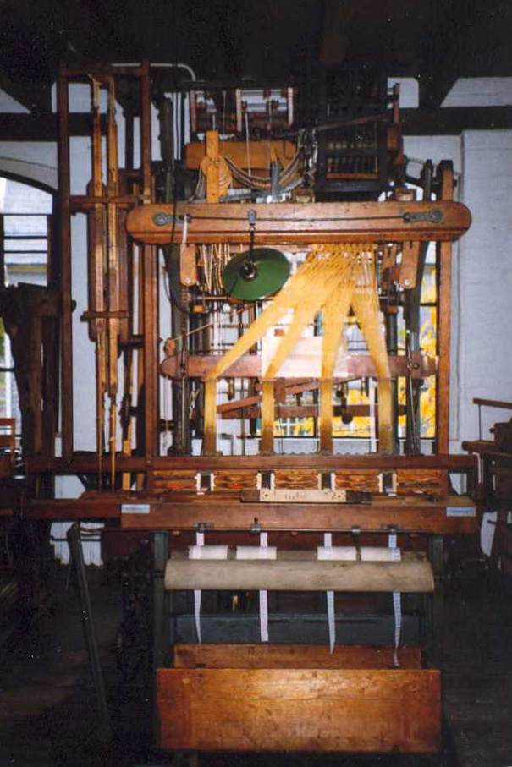
A programozás feltalálása
1786: Johann Müller német hadmérnök megfogalmazza, hogy szükség van a részeredmények tárolására. Ezen tárolót regiszternek nevezi el és feladatának az adatok ideiglenes elhelyezését jelöli meg.
Az adatok és részeredmények tárolása egyrészt alapfeltétele a programozhatóságnak, másrészt tényleges lépés afelé.
1820-ban Joseph Marie Jacquard olyan mechanikus szövőgépet épített, mely automatikusan, külső programozás révén szőtt mintákat: a gépet kartonból készült lyukkártya vezérelte, amely a mintákat tárolta. A gép széles körben elterjedt, alkalmazták is a szövőiparban, és létezése olyan tudósokat befolyásolt, mint Neumann János (tudjuk, hogy barátaival élénk eszmecseréket folytatott erről és hasonló gépekről).
Joseph Marie Jacquard
1752-1834

Slide 9
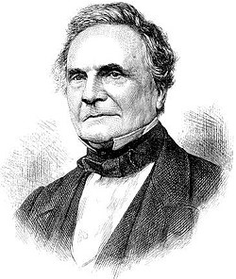
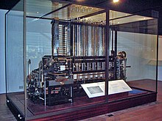
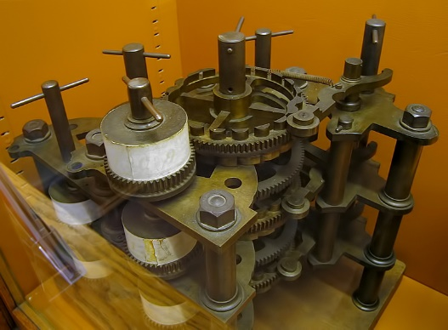
A programozható számítógép
Aminek minden programozható számológépnek meg kell felelnie:
ne kelljen mindig beállítani a számokat, meg lehessen adni egyszerre az összes számot és műveletet (ez például a lyukkártya segítségével oldható meg);
legyen utasítás (a művelet a lyukkártyán);
legyen külső programvezérlés (a lyukkártyákon tárolt utasítássorozat, a program);
legyen bemeneti egység (ez a lyukkártyát olvasó berendezés);
legyen olyan egység, amely a kiindulási és a keletkezett számokat tárolja (memória);
legyen aritmetikai egység, amely számológépen belül a műveleteket végzi el;
legyen kimeneti egység (a gép nyomtassa ki az eredményt).
Charles Babbage
1791-1871

Slide 10
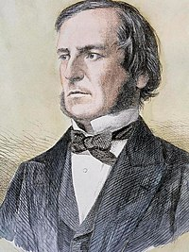
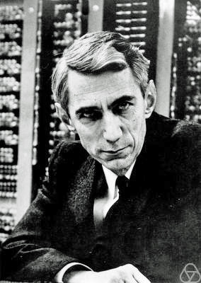
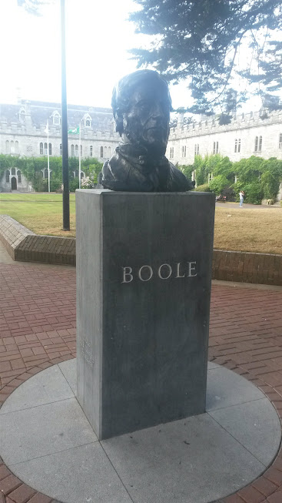
A Boole algebra
a digitális korszak elméleti alapjai
70 évig lappangott, nem gondolták, hogy fontos
matematikus
kriptográfus
informatikus
feltaláló
egyetemi oktató
mérnök
genetikus
George Boole
1815-1864
Claude Shannon
1916-2001
felfedezte Boole munkáját, felhasználta relés rendszerek tervezéséhez
+ információelmélet alapjainak kidolgozása

Slide 11
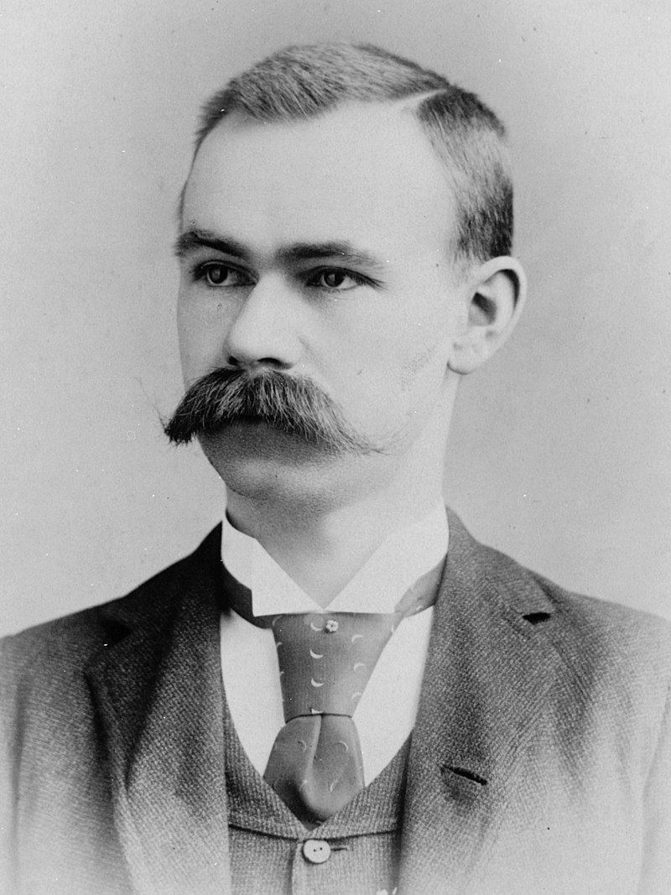
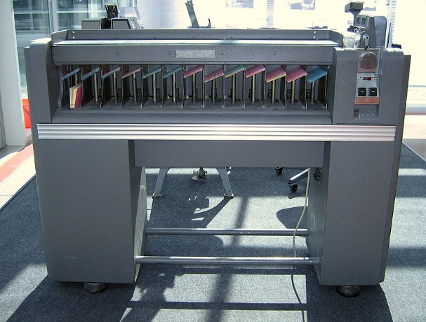
Hollerith-lyukkártya, a perforált kártyákat adatfeldolgozásra használták az USA 1890-es népszámlálási adatainak feldolgozásakor
Rézrudak érintkezése a kártya lyukain keresztül: elektromos leolvasás
Tabulating Machine Company -> IBM, 1924
Herman Hollerith
1860-1829

Slide 12
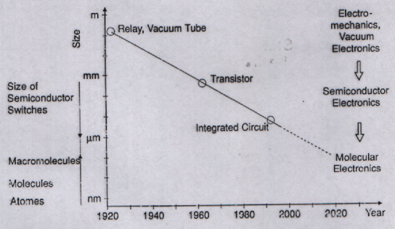
0
1
2
3
4
5
Generációk

Slide 13
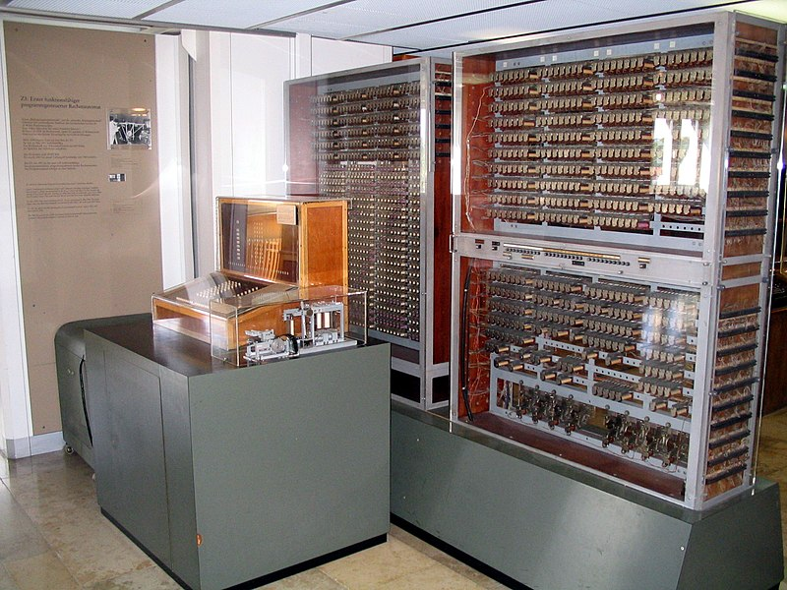
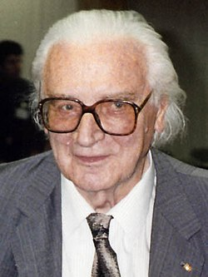
Szabadon programozható, teljesen programvezérelt számítógép („0-dik generáció”)
Konrad Zuse
1910-1995
elektromechanikus szerkezet
egy tonna súlyú volt,
néhány ezer reléből állt
repülőgépek és rakéták tervezéséhez használták
Egy összeadást átlag 0,7 mp, egy szorzást 3 mp alatt végzett el, a tízes számrendszerbeli számokat már lebegőpontos bináris ábrázolás útján kezelte

Slide 14
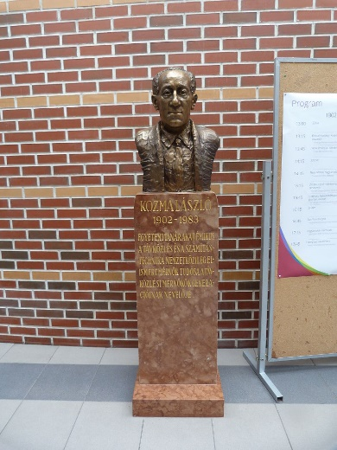
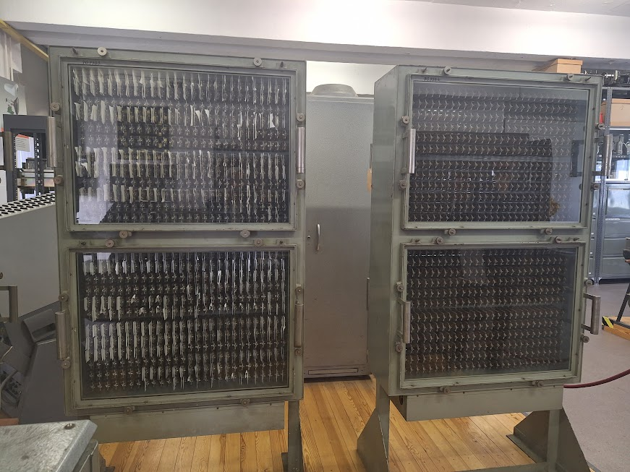
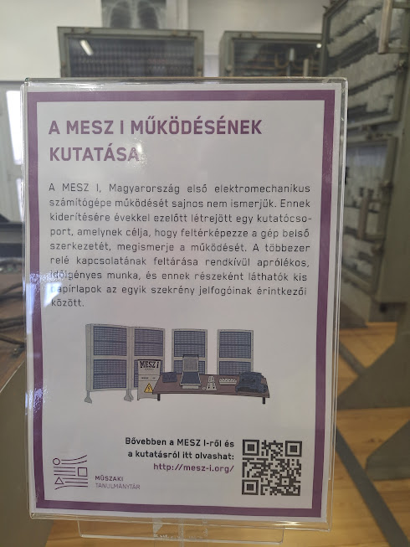
MESZ I
Kozma László 1902-1983
MESZ-1 számológép - ITF, NJSZT Informatikatörténeti Fórum

Slide 15
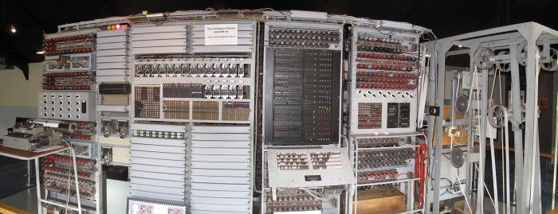
Első generációs számítógépek: Colossus
a világ első programozható elektronikus számítógépe, amelyet a London közelében, a Bletchley Parkban elrejtett kódtörő csapat épített Alan Turing vezetésével

Slide 16
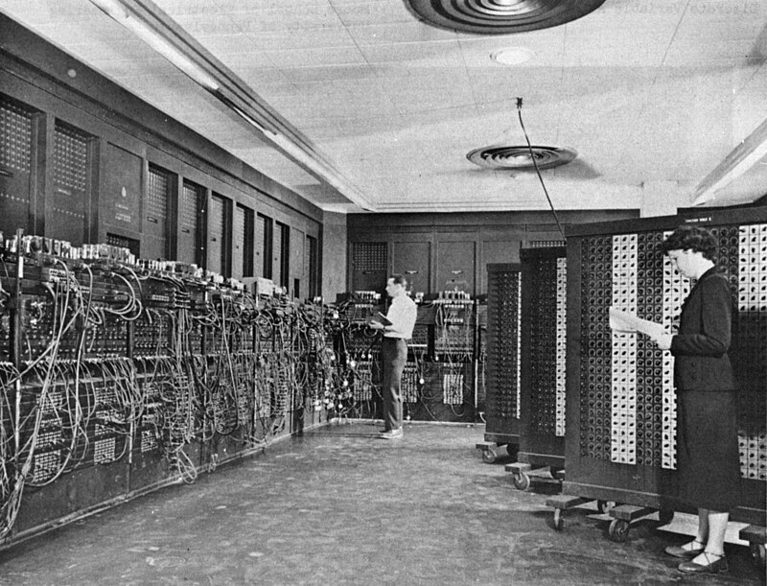
Első generációs számítógépek: ENIAC
Az ENIAC paraméterei:
U alakú
30,5 méter hosszú
1 méter széles
3 méter magas
140 kW teljesítmény felvétel
órajel: 100 kHz
17 468 elektroncső
7200 kristálydióda
1500 jelfogó
70 000 ellenállás
10 000 kondenzátor
6000 kapcsoló
Műveletek elvégzésének ideje:
0,2 milliszekundum (összeadás, kivonás)
3 milliszekundum (szorzás)
30 milliszekundum (osztás)

Slide 17
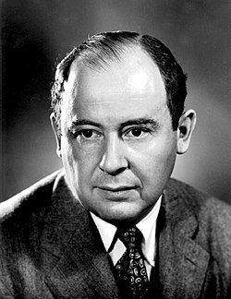
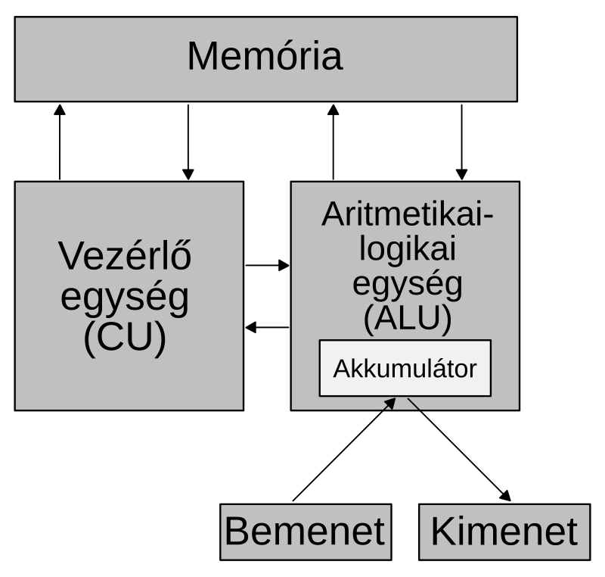
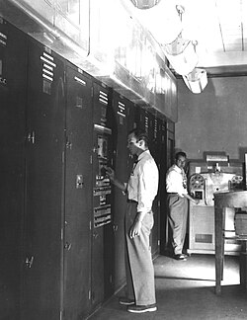
Első generációs számítógépek: EDVAC
(Electronic Discrete Variable Automatic Computer),
Neumann elv:
Neumann János
1903-1957
6000 vákuumcső
12.000 dióda
85 négyzetméter
mágnesdrótra írt információ
UNIVAC (Universal Automatic Computer)
1951. június 5.

Slide 18
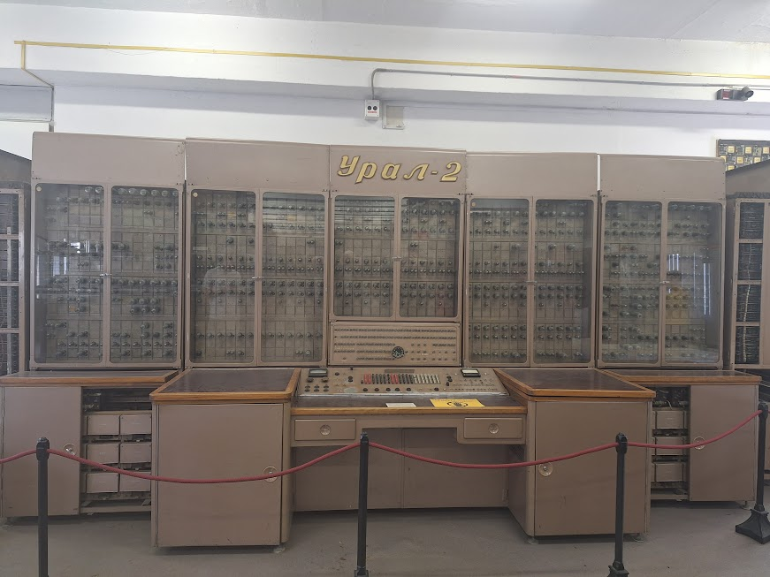
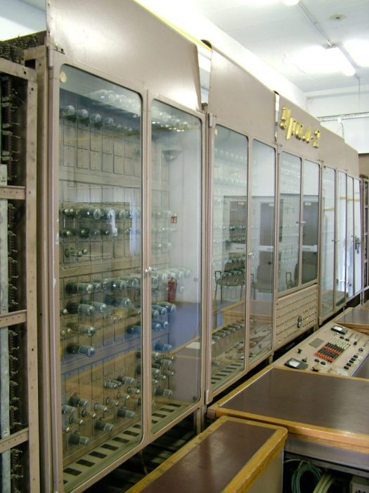
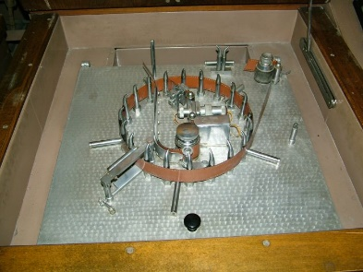
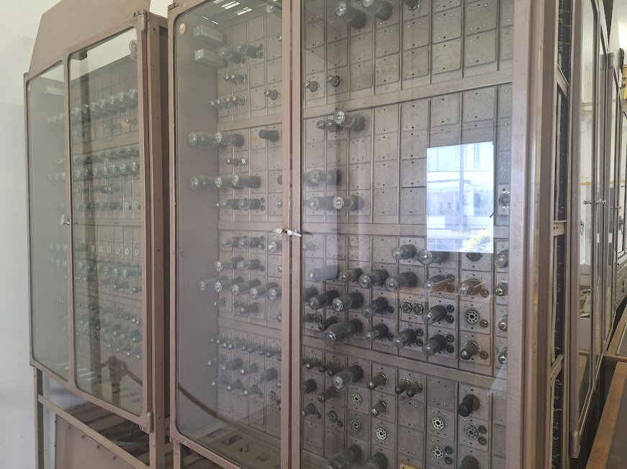
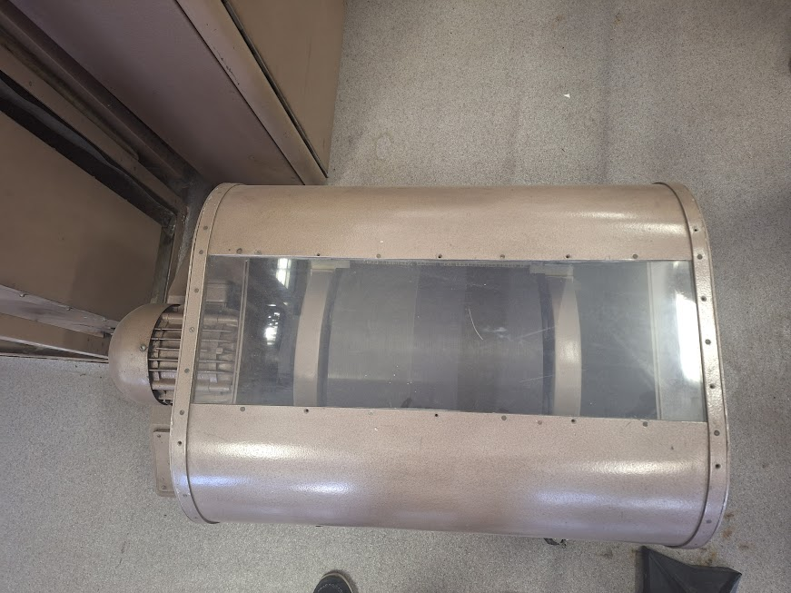
Első generációs számítógépek: Ural 2

Slide 19
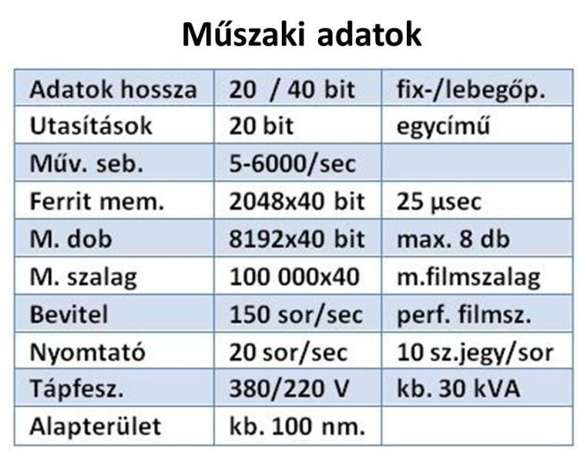
Első generációs számítógépek: Ural 2
Charles Simonyi story

Slide 20
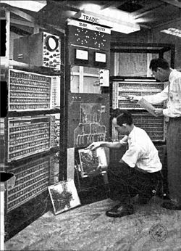
Második generációs számítógépek: TRADIC
Típus | tranzisztoros
Gyártó | Bell Laboratórium
Forgalomban | 1954 januárja
Processzor | tranzisztoros, 1 MHz
Bevitel | kapcsolópanel, egyedi lyukkártya
Energiafogyasztása 100 watt alatt maradt
TRAnsistor DIgital Computer, TRansistorized Airborne DIgital Computer

Slide 21
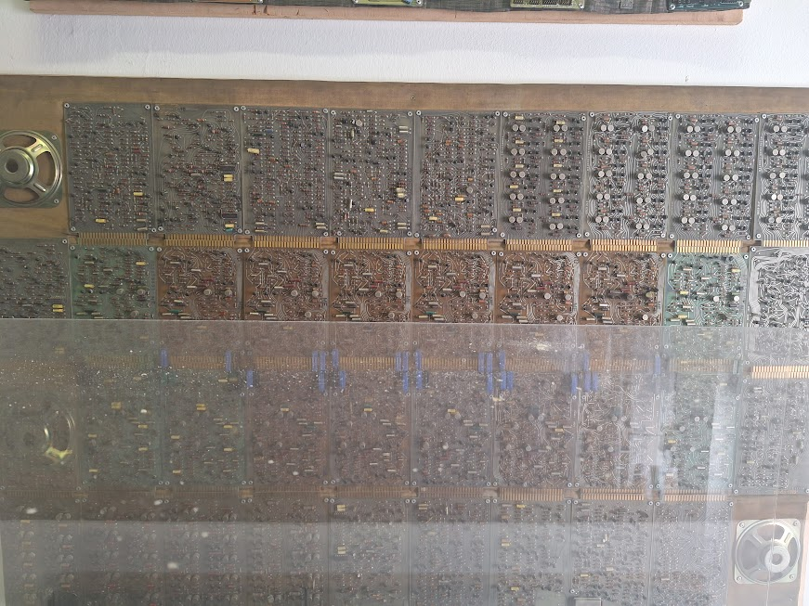
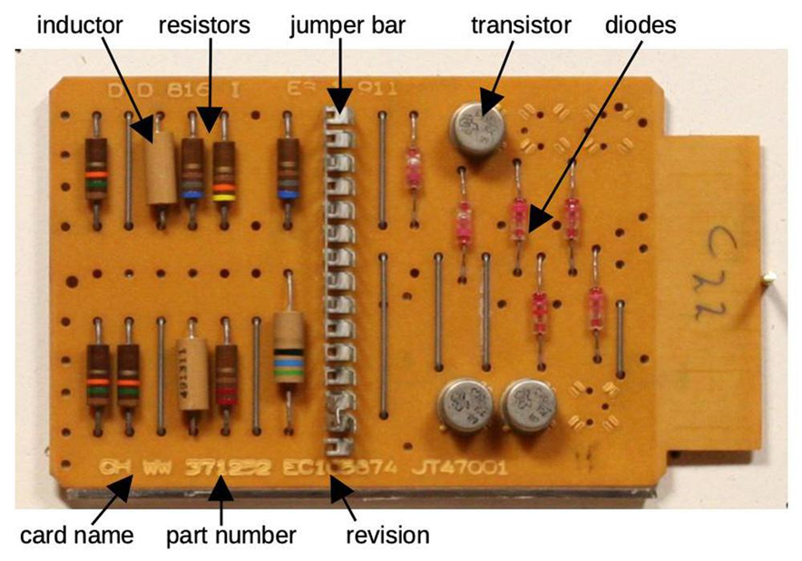
Második generációs számítógépek
jellemzően 1958 – 1965
tranzisztorok
ferritgyűrűs tárak
operációs rendszerek
magas szintű programozási nyelvek FORTRAN, ALGOL

Slide 22
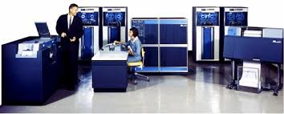
Második generációs számítógépek: IBM 1410
mágnestár
háttértár mágnesszalag
Mágneslemez
50 000-100 000 művelet/másodperc sebesség

Slide 23
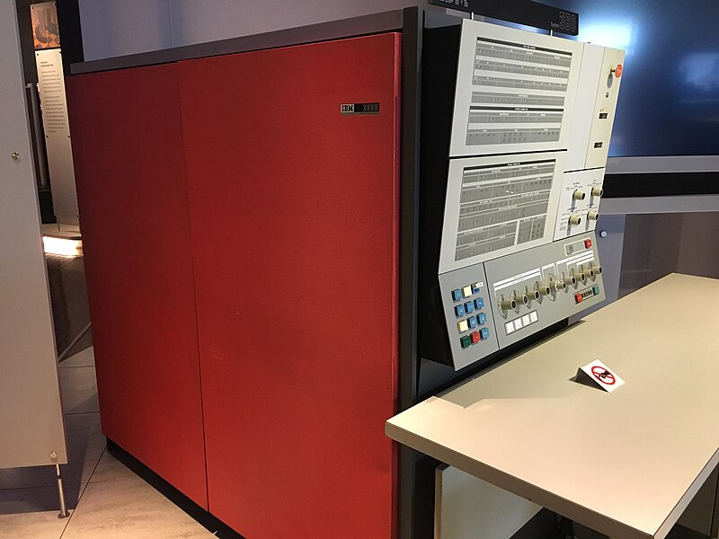
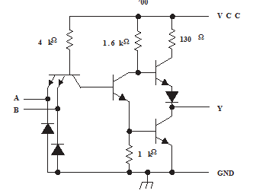
Harmadik generációs számítógépek
az integrált áramkörök tömeges alkalmazásával
multiprogramozásnak
párhuzamos működtetés
grafikus monitor
programozási nyelv is közérthetőbb (BASIC)
IBM System/360

Slide 24
Negyedik generációs számítógépek
A 4. generáció kezdetének a világ első mikroprocesszorának megjelenését tekintjük.
1974: IBM CLIP4.
1975: Az Altair 8800 számítógépre az első magas szintű programozási nyelvet Bill Gates és Paul Allen fejlesztette ki, így megalapítják a Microsoft céget.
1976: Texas Instruments TMS9900 az első kereskedelmi forgalomban kapható 16 bites mikroprocesszor.
1980: Sinclair ZX80-as az első "olcsó" otthoni számítógép – Z80 CPU, 1KiB RAM, 4KiB ROM.
1981: a Xerox Star rendszer, az első WIMP rendszer.
1981: Sinclair ZX81, a ZX80 utódjaként és nagy mennyiségben eladott otthoni számítógép
1981: Hewlett-Packard szuperchip.
1982: Commodore 64.
1982: Intel 80286 mikroprocesszor.
1983: IBM PC/XT Intel 8088 CPU, 10 MiB merevlemezes tároló.
1984: IBM PC/AT Intel 286-os CPU.
1985: Inmos cég, T414 transputer.^{[5]}
1986: Intel 80386.
1987: IBM PS/2 termékcsalád.
1988: Compaq Deskpro 386-os.
1989: Szelet-skálájú szilícium memória chip.
1993: Personal Digital Assistant: kézírás-felismerő gép.

Slide 25
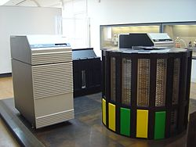
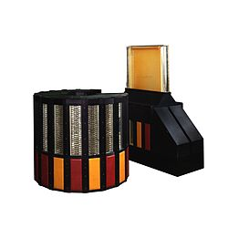
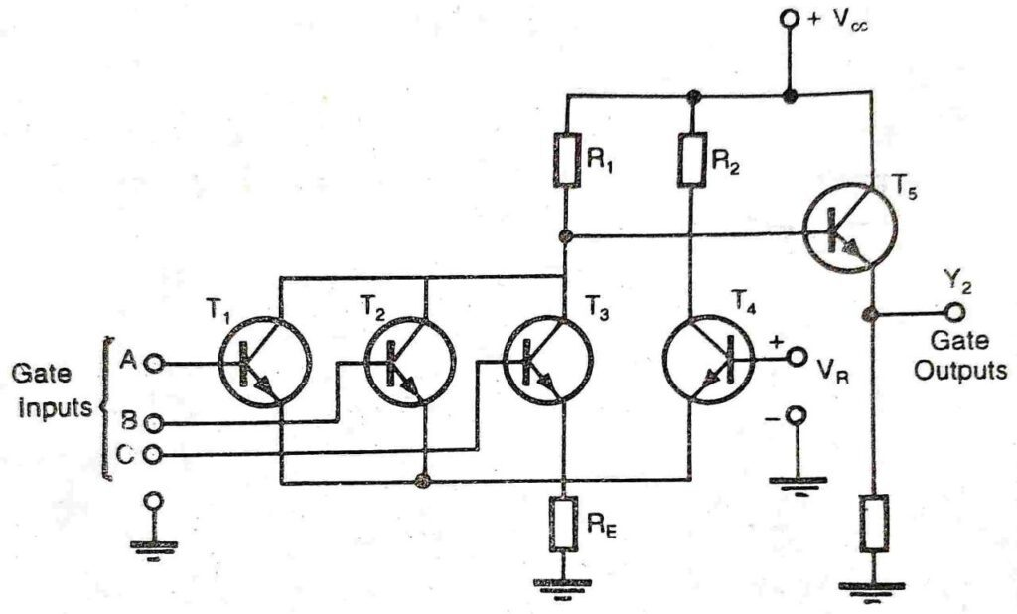
Negyedik generációs számítógépek
szuperszámítógépek bipoláris ECL alapon
1985-ben az 1,9 GFLOPS teljesítményével a világ legnagyobb teljesítményű számítógépének számított
Cray-2
1 láb~0.3 m, Fényláb = 1nsec

Slide 26
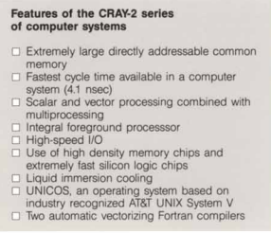
Negyedik generációs számítógépek
Cray-2
1 láb~0.3 m, Fényláb = 1nsec

Slide 27
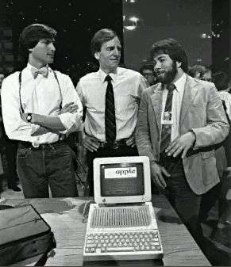
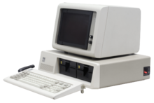
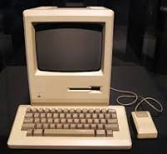
Negyedik generációs számítógépek
monitor
egér
billentyűzet mátrixnyomtatók
tintasugaras lézer nyomtatók
Kalkulátor story
PC story
https://www.apple.com/
https://www.ibm.com/history/personal-computer

Slide 28
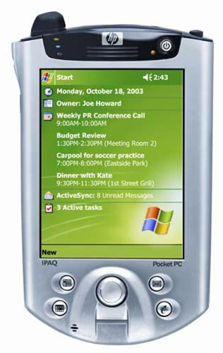
Ötödik generáció
1991-től napjainkig
extrém integráltság, a berendezések is integrálódnak (mobiltelefon, i-pad, laptop, TV…)
érintőképernyő
új elvek (optikai, kvantum, termikus?)
új elvek a szoftverben is
mesterséges intelligencia

Slide 29
Elektronikus számítógép generációk
Ötödik
Első
Második
Harmadik
Negyedik

Slide 30
Digitális – Analóg
A folyamatok egy része nem „kvantált” ->
egyik megoldás az A/D majd D/A konverzió
másik megoldás: analóg számítógépek
Analóg számítógépek
lényeg: a folyamat modellezése

Slide 31
Analóg számítógépek
lényeg: a folyamat modellezése
Mechanikai megvalósítás: logarléc
Folyamat modellezés:
magával a folyamattal („Hasonlóság és modell”)
univerzális (elektronikus) elemekkel

Slide 32
Analóg számítógépek
elektronikus elemek:
műveleti erősítő
kondenzátor
ellenállás

